Slide 1

Komunikasi Data & Jaringan Komputer Pengkodean Data
Dosen Pengampu
MARDIANTO,S.Kom.,M.Cs

Slide 2
Kode-Kode

Slide 3
BCD
BCD (Binery Coded Decimal) : Kode Biner yang hanya digunakan untuk mewakili nilai digit desimal 0-9
BCD Menggunakan 4 bit 16 ( 2⁴ )
BCD hanya digunakan oleh komputer Generasi Pertama

Slide 4
Tabel Kode BCD
BCD 4 bit | Digit Desimal
0000 | 0
0001 | 1
0010 | 2
0011 | 3
0100 | 4
0101 | 5
0110 | 6
0111 | 7
1000 | 8
1001 | 9

Slide 5
SBCDIC (Standard Binery Coded Decimal Interchange Code)
Kode biner yang dikembangkan dari BCD.
Menggunakan Kombinasi 6 bit sehingga lebih banyak kombinasi yang bisa dilakukan 64 (2⁶ ) kombinasi Kode
10 kode untuk digit angka
26 kode untuk digit huruf alfabet

Slide 6
EBCDIC (Extended Binery Coded Decimal Interchange Code)
Kode 8 bit yang mewakili karakter 254 (2⁸ )
EBCDIC digunakan Untuk Komputer generasi ke-3 IBM 1950 -1960 an
Fujitsu-Siemens, BS2000/OSD, HP MPE/ix,

Slide 7
BOUDOT
Terdiri dari 5 bit
Terdiri dari 25 sampai 32 kombinasi dengan kode huruf dan gambar yang berbeda

Slide 8
ASCII (American Standard code for Information Interchange)
Kode alfanumerik yang paling populer dalam teknik komunikasi data
Kode ini mengunakan 7 bit untuk operasinya
Bit ke 8 dapat ditambahkan untuk posisi pencegahan bit secara even atau odd parity
128 kombinasi

Slide 9
TEKNIK PENGKODEAN

Slide 10
Teknik Pengkodean
Proses sinyal yang ada diubah ke bentuk tertentu yang dimengerti oleh peralatan tertentu

Slide 11
Pengkodean Sinyal Digital
g(t) : data digital atau analog akan melewati suatu alat yang disebut decoder yang digunakan untuk melakukan penyandian sehingga menghasilkan sinyal digital
x(t) : sinyal digital tersebut digunakan dalam kegiatan transmisi data
Sedangkan untuk menuju ke penerima akan di ubah kembali ke sinyal aslinya, baik analog maupun digital dengan menggunakan alat decoder
Sedangkan proses perubahan sinyal disebut dengan decoding

Slide 12
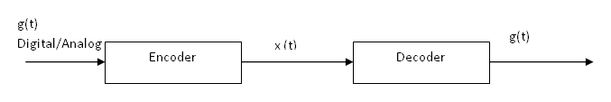
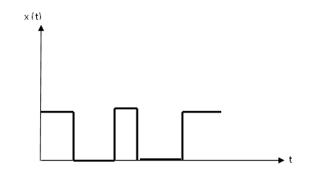
Pengkodean ke bentuk sinyal Digital

Slide 13
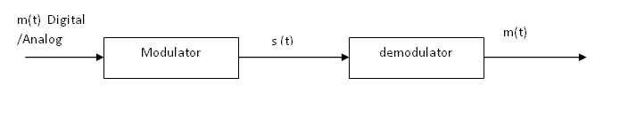
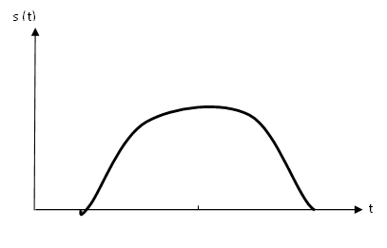
Pengkodean Ke bentuk Sinyal Analog

